Slide 1
Upravljanje projektima digitalnog sazrijevanja
CUC 2022
Šibenik, 27. listopada, 2022.
Jasna Tingle, Dragana Kupres

Slide 2
Teme
Što je digitalna kultura?
Zašto projekti?
Rezultati vrednovanja dz
Planiranje i upravljanje projekatom
Ciljevi
Podjela poslova
Resursi (vrijeme, ljudi, financije)

Slide 3
Područja digitalne zrelosti škola
1. Planiranje, upravljanje i vođenje
2. Digitalne tehnologije u učenju i poučavanju
3. Razvoj digitalnih kompetencija
4. Digitalna kultura
5. Infrastruktura

Slide 4
Digitalna kultura je…
način na koji škola podržava kulturu suradnje i komunikacije korištenjem digitalnih tehnologija
procesi koji omogućuju djelatnicima i učenicima povezivanje s interesnim skupinama unutar i izvan škole
dijeljenje iskustava i učenje izvan školske ustanove
Okvir za digitalnu zrelost škola u RH, 2020.
Notes:
i projekti su dio digitalne kulture

Slide 5
Elementi digitalne kulture
Korištenje elektroničke pošte
Korištenje dodatnih sustava za komunikaciju, informiranje i izvještavanje
Korištenje repozitorija digitalnih sadržaja od strane nastavnika
Korištenje repozitorija digitalnih sadržaja od strane učenika
Pravila poželjnog ponašanja na internetu
Autorsko pravo i intelektualno vlasništvo
Projektna aktivnost škole
Okvir za digitalnu zrelost škola u RH, 2020.
Notes:
Kroz projekte se ostvaruju svi aspekti digitalne kulture (suradnja, komunikacija, prisutnost, poštivanje prava, pravila i drugih sudionika, pristup digitalnim resursima koji možda inače nisu dostupni)

Slide 6
Rezultati vrednovanja digitalne zrelosti
CARNET i FOI (2016., 2018., 2020.)

Slide 7
Područja digitalne zrelosti
Pilot projekt e-Škole
CARNET i FOI (2016.)

Slide 8
Područja digitalne zrelosti
Pilot projekt e-Škole
CARNET i FOI (2018.)

Slide 9
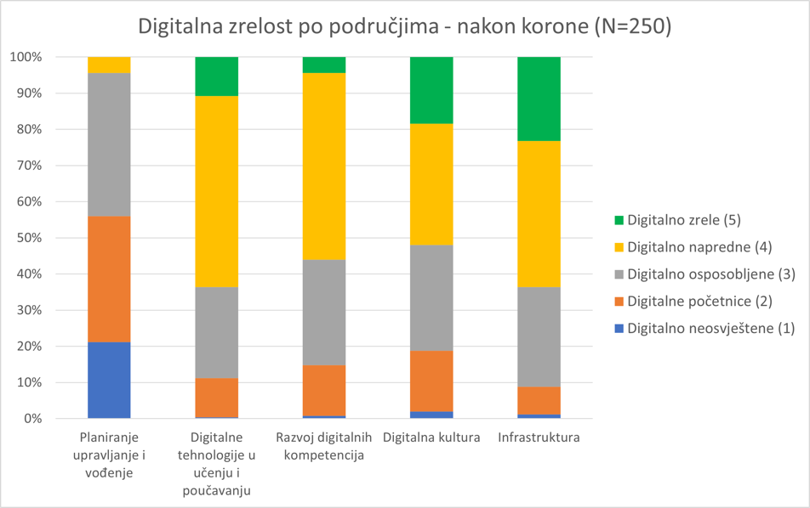
Područja digitalne zrelosti
CARNET i FOI (2020.)

Slide 10
Vrednovanje 2020.
Notes:
Većina škola ima dosta iskustva s projektima koji uključuju primjenu digitalnih tehnologija, ali postoji određeni broj škola koji ga nema: prema rezultatima vanjskog vrednovanja 43 škole ili 17% uzorka nema nikakvo iskustvo s projektima koji uključuju primjenu digitalnih tehnologija, a sljedećih 45 škola ili još 18 % ima iskustvo samo s internim projektima. Dakle, opet se radi o oko 35% škola iz uzorka s vrlo ograničenim iskustvom u projektima.

Slide 11
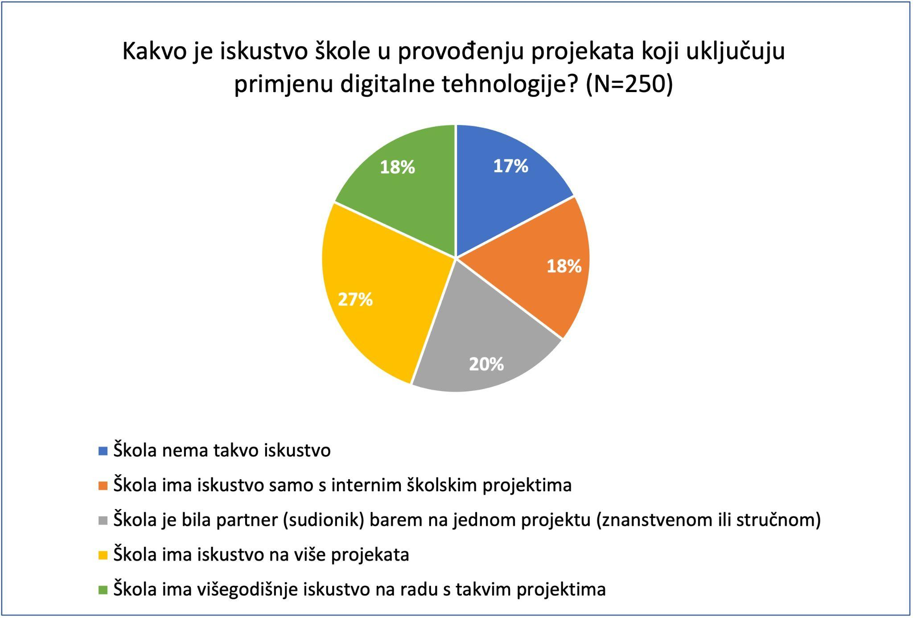
Vanjsko vrednovanje 2020.
Notes:
Većina škola ima dosta iskustva s projektima koji uključuju primjenu digitalnih tehnologija, ali postoji određeni broj škola koji ga nema: prema rezultatima vanjskog vrednovanja 43 škole ili 17% uzorka nema nikakvo iskustvo s projektima koji uključuju primjenu digitalnih tehnologija, a sljedećih 45 škola ili još 18 % ima iskustvo samo s internim projektima (plavi i narančasti isječak). Dakle, radi se o oko 35% škola iz uzorka s vrlo ograničenim iskustvom u projektima.

Slide 12
Razlozi za projekte
Povećanje /proširivanje pristupa digitalnim tehnologijama i resursima
Poticaj za suradnju i komunikaciju uz korištenje digitalnih tehnologija
Obrađivanje aktualne teme koja nije u kurikulumu ili je međupredmetna
Razvoj digitalnih kompetencija učenika i nastavnika
Inovativni način rada
Notes:
10 min za diskusiju za stolom kao odgovor na pitanje Koji su sve benefiti od projektnog rada uz primjenu digitalnih tehnologija u školi?

Slide 13
Planiranje i upravljanje projektima

Slide 14
Projekt je…
…jedinstvena aktivnost koja ima specifični cilj i određeno vremensko trajanje.
Notes:
Kroz projekte se ostvaruju svi aspekti digitalne kulture (suradnja, komunikacija, prisutnost, poštivanje prava, pravila i drugih sudionika, pristup digitalnim resursima koji možda inače nisu dostupni)
•A temporary endeavor undertaken to create a unique product or service. (Project Management Body of Knowledge (known as "PMBOK®")
•Projects are finite in length, usually one-time pieces of work involving a number of activities that must be completed within a given time frame, and often on a fixed budget.

Slide 15
Projekt je…
Projekti su ograničene duljine, obično jednokratni posao, uključuju niz aktivnosti koje moraju biti dovršene unutar zadanog vremenskog okvira, uz fiksni proračun, u cilju stvaranja proizvoda ili usluge.
Kroz projekte se ostvaruju svi aspekti digitalne kulture (suradnja, komunikacija, prisutnost, poštivanje prava, pravila i drugih sudionika, pristup digitalnim resursima koji možda inače nisu dostupni)
Notes:
•A temporary endeavor undertaken to create a unique product or service. (Project Management Body of Knowledge (known as "PMBOK®")
•Projects are finite in length, usually one-time pieces of work involving a number of activities that must be completed within a given time frame, and often on a fixed budget.

Slide 16
Vaša iskustva
Provode li se projekti u Vašoj školi?
Interni ili vanjski?
Uključuju li digitalnu tehnologiju i na koji način?
Tko sve sudjeluje u projektima?
Notes:
1 min za razmišljanje o pitanju koje je dio vrednovanja digitalne zrelosti

Slide 17
Upravljanje projektima - elementi i metodologije
Elementi
Problem koji rješavamo projektom
Svrha projekta
SMART ciljevi
Rezultati
Podjela poslova
Raspored resursa: ljudi, financije, vrijeme
Metodologije upravljanja projektima
Tradicionalni pristupi
Agilne metodologije
Metodologije upravljanja promjenama
Metodologije temeljene na procesu

Slide 18
Svrha projekta
Središnji cilj projekta.
Svrha se bavi temeljnim problemom i definira održive koristi za ciljnu(e) skupinu(e).
Treba postojati samo jedna svrha projekta.
Notes:
The central objective of the project. The purpose should address the core problem, and be defined in terms of sustainable benefits for the target group(s). There should only be one Project Purpose per project. (SAFU, 2008 http://www.safu.hr/en/glossary/view/672/project-purpose?lang=en)

Slide 19
Primjeri: problem i svrha projekta
pilot e-Škole
problem: nesustavan pristup uvođenju tehnologije u obrazovne i poslovne procese škola, te niska razina iskorištenosti potencijala tehnologije u školama
svrha: uspostaviti sustav razvoja digitalno zrelih škola kroz pilotiranje i evaluaciju primjene IKT-a u obrazovnim i poslovnim procesima.
ATTEND
problem: nejednake mogućnosti obrazovanja za učenike s teškoćama u razvoju
svrha: poboljšati obrazovanje djece s teškoćama u razvoju osiguravanjem pristupa digitalnim asistivnim tehnologijama, i adekvatnom i učinkovitom korištenju asist. tehnologija u obrazovnim aktivnostima djece s teškoćama u razvoju.
(proširenje pristupa digitalnoj tehnologiji)
Notes:
The purpose of the project is to develop an intervention program using information technology as a means of providing education and information about pregnancy and parenting, social and emotional support, and marketable skills to teenage mothers. The project aims to support and empower the mothers, reduce the risk of abuse or neglect, and provide the babies with a healthy start. (http://cybermoms.cyberbeach.net/Purpose.htm)

Slide 20
Primjeri: problem i svrha projekta
e-Twining (OŠ Vladimir Nazor, Pisarovina, CUC 2022)
problem: nezadovoljavajuća praksa suradnje i razmjene znanja među nastavnicima i učenicima
svrha: uključiti barem 1 nastavnika i 1 grupu učenika u otvoreni poziv na suradnju na zatvorenoj, sigurnoj e-Twinning platformi
Erasmus+ (SŠ Buzet, CUC 2022)
problem: potreba i želja za uključivanjem škole u međunarodnu suradnju
svrha: omogućiti učenicima da sudjeluju u izradi funkcionalnog sustava semafora kroz modularnu nastavu strukovnih predmeta u međunarodnoj suradnji (ili u suradnji više razreda unutar škole)
(poticanje suradnje i komunikacije)
Notes:
OŠ PIsarovina prezentirala u srijedu 26.10.2022.
SŠ Buzet prezentirat će u četvrtak 27.10.2022. u 14:30

Slide 21
Primjeri: problem i svrha projekta
e-Prirodoslovna zbirka, III gimnazija Split, CUC 2022
problem: potreba za ostvarivanjem viših razina usvojenosti ishoda učenja iz kurikuluma
svrha: pobuditi interes učenika za istraživanjem, omogućiti im da pronađu u prirodi, identificiraju i dokumentiraju biljne i životinjske vrste uz pomoć digitalnih fotografija i videa, unos i objavu podataka; korelacija biologija-kemija-informatika
Nemoj se samo gledati u zrcalu, Tehnička škola Vinkovci i Gimnazija Vinkovci, CUC 2022
problem: potreba za uvođenjem inovativnih načina rada, suradnjom između dviju škola
svrha: omogućiti učenicima da povežu znanja iz kemije, fizike i informatike, osigurati im da sudjeluju u stvarnom eksperimentu, da uz pomoć digitalnih tehnologija ostvare suradnju i dokumentiraju njenu realizaciju
(uvođenje inovativnih načina rada, omogućavanje razvoja digitalnih kompetencija učenika)
Notes:
obje prezentacije održane u srijedu 26.10.2022.

Slide 22
Primjer SMART ciljeva
pilot e-Škole
80% škola će povećati razinu svoj digitalne zrelosti
razviti digitalne kompetencije nastavnika (direktni cilj)
učinkovito i transparentno upravljanje školom (direktni cilj)
doprinijeti razvoju digitalno kompetentnih učenika spremnijih za nastavak školovanja i konkurentnijima na tržištu rada (indirektni cilj, doprinosi programu)
… u 10% škola u RH od 2014-2018.
Specific
Measurable
Achievable
Resource-bound
Time-bound
Notes:
Increase the number of scholarships available to Business & Law students by introducing 3 new scholarships for students to apply in 2008. Each scholarship awarded will be a minimum $3,000 per scholarship.

Slide 23
Projektni rezultati i ishodi
Primjeri:
Procesi: obuka, razmjena, umrežavanje, razvoj kompetencija, promocija, marketing itd.
Produkti: knjige, brošure, priručnici, modeli, oprema, infrastruktura, modeli kurikuluma, opis kompetencija učenika i nastavnika, razvoj nastavnih postupaka, nastavni materijali itd.
Procesi ili produkti koji ciljaju specifične skupine.
Notes:
Koraci
Raspravite unutar svoje grupe o svim mogućim ishodima vaših projekata
Navedite ih sve
Dogovorite se sa svojim kolegama iz grupe, a zatim to zapišite kako biste ga objavili (jedan ishod – jedno objavite)
Zapišite ga u elektronički predložak

Slide 24
Upravljanje projektima - Plan projekta
Elementi
Problem koji rješavamo projektom
Svrha projekta
SMART ciljevi
Rezultati
Podjela poslova
Raspored resursa: ljudi, financije, vrijeme

Slide 25
Idemo u svjetski kafić!
Pričamo u malim grupama
Radimo 3 ciklusa x 15 min
- u svakom odgovaramo na jedno pitanje
- nakon svakog ciklusa promijenimo grupu/stol
Svaka grupa/stol odabire domaćina(icu).
Na kraju kratko prezentiramo grupne radove (x grupa x 5min)
Notes:
10 min za diskusiju za stolom kao odgovor na pitanje Koji su sve benefiti od projektnog rada uz primjenu digitalnih tehnologija u školi?

Slide 26
Prvi krug: problem i svrha projekta
Kakav projekt možemo napraviti, a što će nam omogućiti da budemo bolja škola i utječemo na promjene u sustavu obrazovanja?
Koji je dublji problem koji rješavamo ovim projektom?
Kakvu promjenu zapravo želimo vidjeti?
U ovom trenutku projekta, imajući u vidu dosadašnja iskustva u primjeni IKT-a u nastavi...
Notes:
10 min za diskusiju za stolom kao odgovor na pitanje Koji su sve benefiti od projektnog rada uz primjenu digitalnih tehnologija u školi?
Mijenja li se vaš način poučavanja i kako?
Što vam je do sada bilo od najveće pomoći u vašem svakodnevnom radu kada ste koristili IKT u nastavi?
Što bi moglo podržati daljnji razvoj IKT-a u nastavi?

Slide 27
Prvi krug: problem i svrha projekta
Kakav projekt možemo napraviti, a što će nam omogućiti da budemo bolja škola i utječemo na promjene u sustavu obrazovanja?
Koji je dublji problem koji rješavamo ovim projektom?
Kakvu promjenu zapravo želimo vidjeti?
U ovom trenutku projekta, imajući u vidu dosadašnja iskustva u primjeni IKT-a u nastavi...
Notes:
10 min za diskusiju za stolom kao odgovor na pitanje Koji su sve benefiti od projektnog rada uz primjenu digitalnih tehnologija u školi?
Mijenja li se vaš način poučavanja i kako?
Što vam je do sada bilo od najveće pomoći u vašem svakodnevnom radu kada ste koristili IKT u nastavi?
Što bi moglo podržati daljnji razvoj IKT-a u nastavi?

Slide 28
Drugi krug: SMART ciljevi
Koji su nam ciljevi projekta?
S - specifični
M – mjerljivi
A - dostižni (achievable)
R – realistični
T – vremenski određeni (time-bound)
Što konkretno planiramo napraviti?
Notes:
Grupni zadatak pretpostavlja da se grupa dogovori o kojem projektu će razgovarati, postojećem ili hipotetskom. Ako im nedostaje ideja, mogu se predložiti projekti kao što su:
- Svečanost otvaranja nove sportske dvorane
Školski vrt
Organiziranje izleta
Zamoliti da predvide uključivanje učenika u sve faze projekta kao i digitalnih tehnologija (npr. da učenici fotografiraju i na drugi način dokumentiraju projekt, da to objave na webu škole, da se svi sudionici projekta povežu u viber ili sličnu grupu

Slide 29
Treći krug: Popis rezultata i aktivnosti
Osnivanje školskog vrta
Zemljište
Kulture
Obrada u 1. godini
1. razina: Naziv projekta
2. razina: Rezultati/ishodi
podijelite projekt na glavne komponente: grupirajte navedene rezultate u skupine
3. razina: Aktivnosti
navedite aktivnosti koje se moraju provoditi kako bi se proizveli rezultati
izmjera
odabir, plodored
priprema gredica
ograda
nabava sjemena
sadnja, obrada, berba
oranje
distribucija plodova

Slide 30
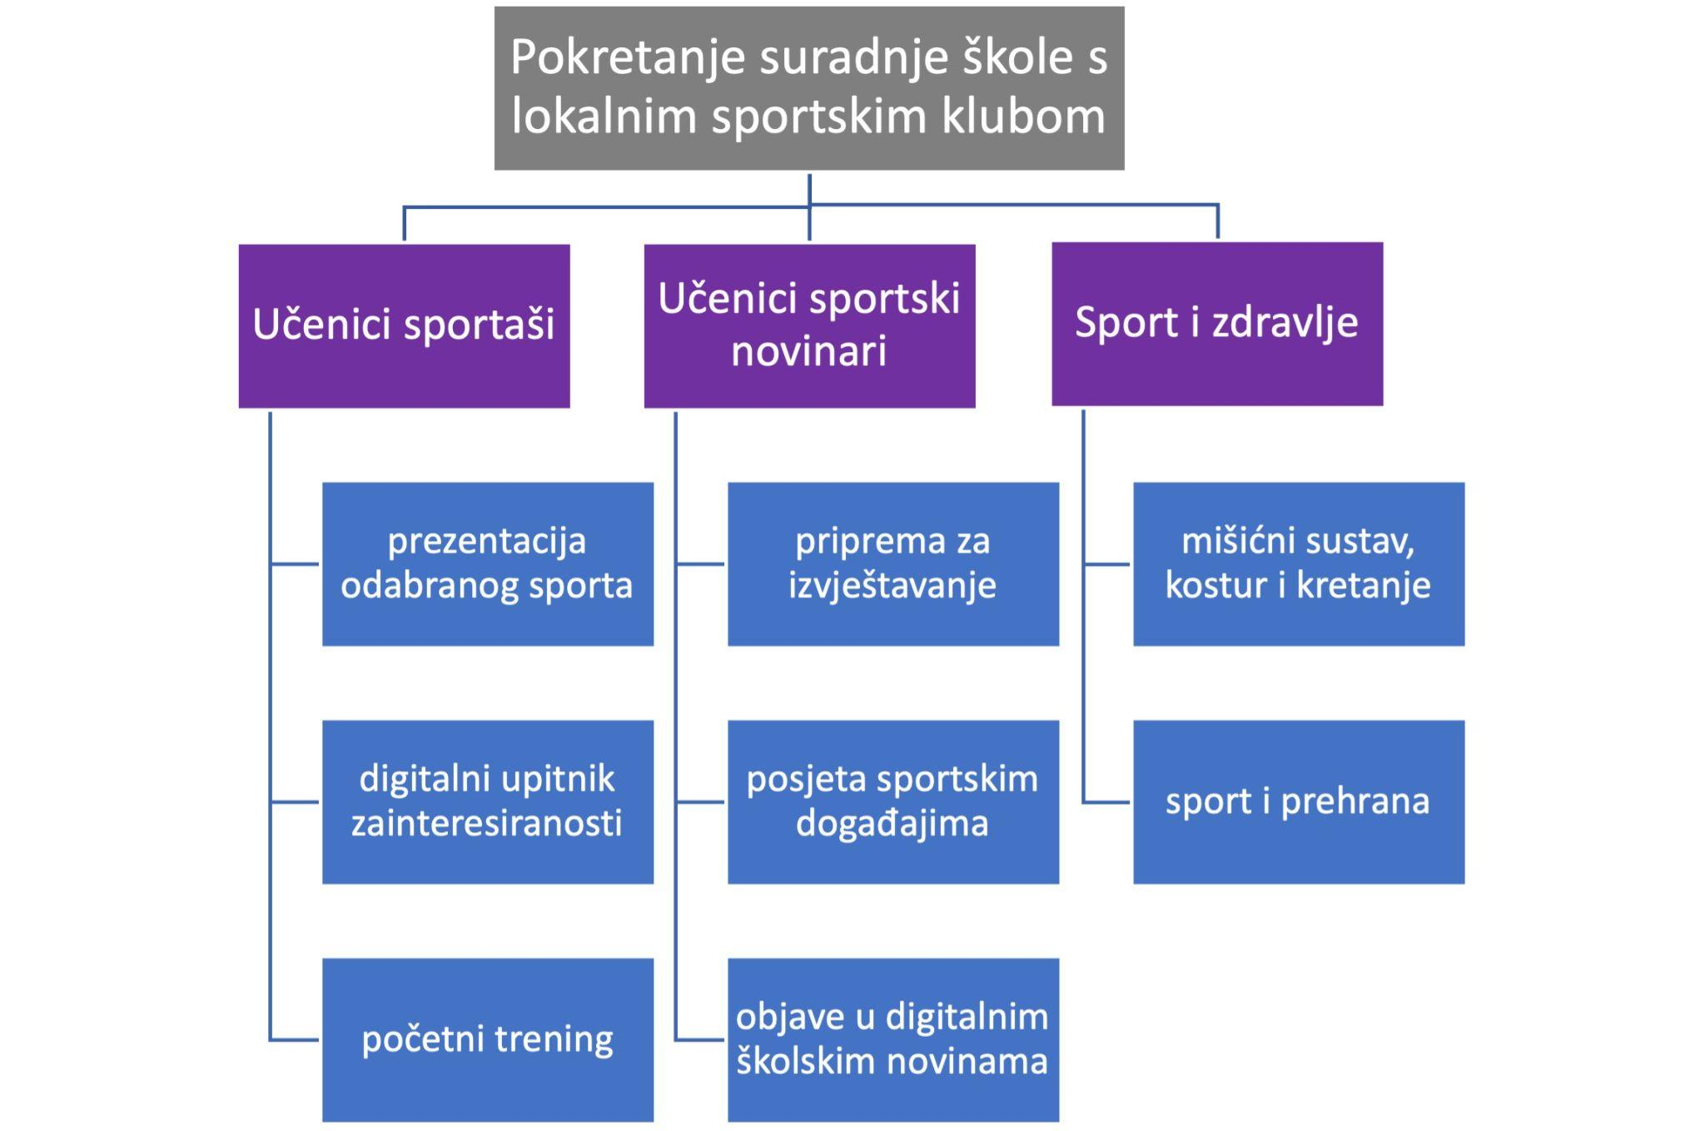
Treći krug: Popis rezultata i aktivnosti
1. razina: Naziv projekta
2. razina: Rezultati/ishodi
podijelite projekt na glavne komponente: grupirajte navedene rezultate u skupine
3. razina: Aktivnosti
navedite aktivnosti koje se moraju provoditi kako bi se proizveli rezultati

Slide 31
Upravljanje projektima
Što se želi postići? Što se može postići? (svrha, ciljevi)
Što sve će biti dio projekta, a što neće? (opseg)
Tko vodi projekt? Tko sudjeluje u njemu?
Koliko vremena je na raspolaganju? Kada projekt mora završiti?
Koja su materijalna i financijska sredstva na raspolaganju?
Koji su rizici?
…
Notes:
Grupni zadatak pretpostavlja da se grupa dogovori o kojem projektu će razgovarati, postojećem ili hipotetskom. Ako im nedostaje ideja, mogu se predložiti projekti kao što su:
- Svečanost otvaranja nove sportske dvorane
Školski vrt
Organiziranje izleta
Zamoliti da predvide uključivanje učenika u sve faze projekta kao i digitalnih tehnologija (npr. da učenici fotografiraju i na drugi način dokumentiraju projekt, da to objave na webu škole, da se svi sudionici projekta povežu u viber ili sličnu grupu

Slide 32
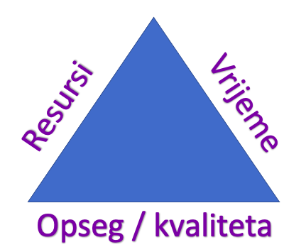
Projektni trokut
Notes:
Procjena raspoloživih resursa s aspekta. financijskog i tržišnog aspekta
aspekta ljudskih resursa
digitalnih tehenologija
osnivača.

Slide 33
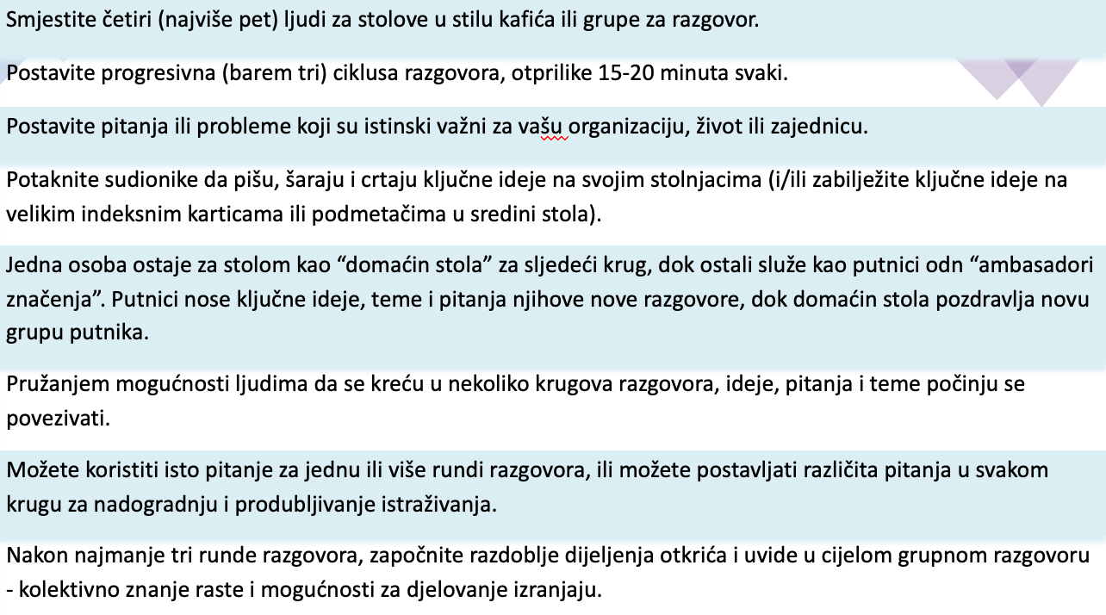
Metodologija svjetskog kafića
Notes:
Sljedećih sedam načela dizajna World Caféa integrirani su skup ideja i praksi koje čine temelj obrasca utjelovljenog u procesu World Caféa
1) Razjasnite kontekst
Obratite pozornost na razlog zbog kojeg okupljate ljude i što želite postići. Poznavanje svrhe i parametara vašeg sastanka omogućuje vam da razmotrite i odaberete najvažnije elemente potrebne za ostvarenje vaših ciljeva: npr. tko bi trebao biti dio razgovora, koje će teme ili pitanja biti najrelevantniji, koje će vrste žetve biti korisnije itd.
2) Stvorite gostoljubiv prostor
Domaćini kafića diljem svijeta naglašavaju snagu i važnost stvaranja gostoljubivog prostora - onog koji djeluje sigurno i primamljivo. Kada se ljudi osjećaju ugodno biti ono što jesu, oni najkreativnije razmišljaju, govore i slušaju. Konkretno, razmislite o tome kako vaša pozivnica i vaše fizičko okruženje doprinose stvaranju atmosfere dobrodošlice.
3) Istražite pitanja koja su važna
Znanje se pojavljuje kao odgovor na uvjerljiva pitanja. Pronađite pitanja koja su relevantna za probleme grupe u stvarnom životu. Snažna pitanja koja "dobro putuju" pomažu privući kolektivnu energiju, uvid i akciju dok se kreću kroz sustav. Ovisno o raspoloživom vremenskom okviru i vašim ciljevima, vaš Café može istražiti jedno pitanje ili koristiti postupno dublju liniju ispitivanja kroz nekoliko krugova razgovora.
4) Potaknite svačiji doprinos
Kao vođe sve smo svjesniji važnosti sudjelovanja, ali većina ljudi ne želi samo sudjelovati, oni žele aktivno doprinijeti stvaranju promjene. Važno je potaknuti svakoga na vašem sastanku da doprinese svojim idejama i perspektivama, a istovremeno dopustiti svakome tko želi sudjelovati jednostavnim slušanjem.
5) Povežite različite perspektive
Prilika da se krećete između stolova, upoznajete nove ljude, aktivno doprinosite svojim razmišljanjima i povezujete bit svojih otkrića sa sve širim krugovima mišljenja jedna je od prepoznatljivih karakteristika Caféa. Dok sudionici prenose ključne ideje ili teme za nove stolove, oni razmjenjuju perspektive, uvelike obogaćujući mogućnost za iznenađujuće nove uvide.
6) Zajedno slušajte obrasce i uvide
Slušanje je dar koji dajemo jedni drugima. Kvaliteta našeg slušanja možda je najvažniji čimbenik koji određuje uspjeh kafića. Vježbanjem zajedničkog slušanja i obraćanjem pozornosti na teme, obrasce i uvide, počinjemo osjećati povezanost s većom cjelinom. Potaknite ljude da slušaju ono što se ne govori zajedno s onim što se dijeli.
7) Podijelite kolektivna otkrića
Razgovori vođeni za jednim stolom odražavaju obrazac cjelovitosti koji se povezuje s razgovorima za drugim stolovima. Posljednja faza Caféa, često nazvana "žetva", uključuje da se ovaj obrazac cjelovitosti učini vidljivim svima u velikom grupnom razgovoru. Pozovite nekoliko minuta tihog razmišljanja o obrascima, temama i dubljim pitanjima doživljenim u razgovorima u malim grupama i pozovite ih da ih podijelite s većom grupom. Provjerite imate li način za snimanje žetve - preporučuje se rad s grafičkim snimačem.

Slide 34
Sedam načela dizajna svjetskog kafića
1) Razjasnite kontekst
Koji je razlog zbog kojeg okupljate ljude i što želite postići - tko bi trebao biti dio razgovora, koje će teme ili pitanja biti najrelevantniji, koje će vrste žetve biti korisnije itd.
2) Stvorite gostoljubiv prostor
Kada se ljudi osjećaju ugodno biti ono što jesu, oni najkreativnije razmišljaju, govore i slušaju (pozivnica, fizičko okruženje…)
3) Istražite pitanja koja su važna
Pronađite pitanja koja su relevantna za probleme vaše grupe u stvarnom životu. Snažna pitanja koja "dobro putuju" pomažu privući kolektivnu energiju, uvid i akciju dok se kreću kroz sustav.
4) Potaknite svačiji doprinos
Potaknuti svakoga da doprinese svojim idejama i perspektivama, a istovremeno dopustiti svakome tko želi sudjelovati jednostavnim slušanjem.
Notes:
Sljedećih sedam načela dizajna World Caféa integrirani su skup ideja i praksi koje čine temelj obrasca utjelovljenog u procesu World Caféa
1) Razjasnite kontekst
Obratite pozornost na razlog zbog kojeg okupljate ljude i što želite postići. Poznavanje svrhe i parametara vašeg sastanka omogućuje vam da razmotrite i odaberete najvažnije elemente potrebne za ostvarenje vaših ciljeva: npr. tko bi trebao biti dio razgovora, koje će teme ili pitanja biti najrelevantniji, koje će vrste žetve biti korisnije itd.
2) Stvorite gostoljubiv prostor
Domaćini kafića diljem svijeta naglašavaju snagu i važnost stvaranja gostoljubivog prostora - onog koji djeluje sigurno i primamljivo. Kada se ljudi osjećaju ugodno biti ono što jesu, oni najkreativnije razmišljaju, govore i slušaju. Konkretno, razmislite o tome kako vaša pozivnica i vaše fizičko okruženje doprinose stvaranju atmosfere dobrodošlice.
3) Istražite pitanja koja su važna
Znanje se pojavljuje kao odgovor na uvjerljiva pitanja. Pronađite pitanja koja su relevantna za probleme grupe u stvarnom životu. Snažna pitanja koja "dobro putuju" pomažu privući kolektivnu energiju, uvid i akciju dok se kreću kroz sustav. Ovisno o raspoloživom vremenskom okviru i vašim ciljevima, vaš Café može istražiti jedno pitanje ili koristiti postupno dublju liniju ispitivanja kroz nekoliko krugova razgovora.
4) Potaknite svačiji doprinos
Kao vođe sve smo svjesniji važnosti sudjelovanja, ali većina ljudi ne želi samo sudjelovati, oni žele aktivno doprinijeti stvaranju promjene. Važno je potaknuti svakoga na vašem sastanku da doprinese svojim idejama i perspektivama, a istovremeno dopustiti svakome tko želi sudjelovati jednostavnim slušanjem.
5) Povežite različite perspektive
Prilika da se krećete između stolova, upoznajete nove ljude, aktivno doprinosite svojim razmišljanjima i povezujete bit svojih otkrića sa sve širim krugovima mišljenja jedna je od prepoznatljivih karakteristika Caféa. Dok sudionici prenose ključne ideje ili teme za nove stolove, oni razmjenjuju perspektive, uvelike obogaćujući mogućnost za iznenađujuće nove uvide.
6) Zajedno slušajte obrasce i uvide
Slušanje je dar koji dajemo jedni drugima. Kvaliteta našeg slušanja možda je najvažniji čimbenik koji određuje uspjeh kafića. Vježbanjem zajedničkog slušanja i obraćanjem pozornosti na teme, obrasce i uvide, počinjemo osjećati povezanost s većom cjelinom. Potaknite ljude da slušaju ono što se ne govori zajedno s onim što se dijeli.
7) Podijelite kolektivna otkrića
Razgovori vođeni za jednim stolom odražavaju obrazac cjelovitosti koji se povezuje s razgovorima za drugim stolovima. Posljednja faza Caféa, često nazvana "žetva", uključuje da se ovaj obrazac cjelovitosti učini vidljivim svima u velikom grupnom razgovoru. Pozovite nekoliko minuta tihog razmišljanja o obrascima, temama i dubljim pitanjima doživljenim u razgovorima u malim grupama i pozovite ih da ih podijelite s većom grupom. Provjerite imate li način za snimanje žetve - preporučuje se rad s grafičkim snimačem.

Slide 35
Sedam načela dizajna svjetskog kafića
5) Povežite različite perspektive
Dok sudionici prenose ključne ideje ili teme za nove stolove, oni razmjenjuju perspektive, upoznaju nove ljude, povezuju svoja otkrića sa sve širim krugovima mišljenja
6) Zajedno slušajte obrasce i uvide
Kvaliteta našeg slušanja možda je najvažniji čimbenik koji određuje uspjeh kafića. Vježbanjem zajedničkog slušanja i obraćanjem pozornosti na teme, obrasce i uvide, počinjemo osjećati povezanost s većom cjelinom.
7) Podijelite kolektivna otkrića
Posljednja faza kafića, često nazvana "žetva", uključuje da se ovaj obrazac cjelovitosti učini vidljivim svima u velikom grupnom razgovoru.
Notes:
Sljedećih sedam načela dizajna World Caféa integrirani su skup ideja i praksi koje čine temelj obrasca utjelovljenog u procesu World Caféa
1) Razjasnite kontekst
Obratite pozornost na razlog zbog kojeg okupljate ljude i što želite postići. Poznavanje svrhe i parametara vašeg sastanka omogućuje vam da razmotrite i odaberete najvažnije elemente potrebne za ostvarenje vaših ciljeva: npr. tko bi trebao biti dio razgovora, koje će teme ili pitanja biti najrelevantniji, koje će vrste žetve biti korisnije itd.
2) Stvorite gostoljubiv prostor
Domaćini kafića diljem svijeta naglašavaju snagu i važnost stvaranja gostoljubivog prostora - onog koji djeluje sigurno i primamljivo. Kada se ljudi osjećaju ugodno biti ono što jesu, oni najkreativnije razmišljaju, govore i slušaju. Konkretno, razmislite o tome kako vaša pozivnica i vaše fizičko okruženje doprinose stvaranju atmosfere dobrodošlice.
3) Istražite pitanja koja su važna
Znanje se pojavljuje kao odgovor na uvjerljiva pitanja. Pronađite pitanja koja su relevantna za probleme grupe u stvarnom životu. Snažna pitanja koja "dobro putuju" pomažu privući kolektivnu energiju, uvid i akciju dok se kreću kroz sustav. Ovisno o raspoloživom vremenskom okviru i vašim ciljevima, vaš Café može istražiti jedno pitanje ili koristiti postupno dublju liniju ispitivanja kroz nekoliko krugova razgovora.
4) Potaknite svačiji doprinos
Kao vođe sve smo svjesniji važnosti sudjelovanja, ali većina ljudi ne želi samo sudjelovati, oni žele aktivno doprinijeti stvaranju promjene. Važno je potaknuti svakoga na vašem sastanku da doprinese svojim idejama i perspektivama, a istovremeno dopustiti svakome tko želi sudjelovati jednostavnim slušanjem.
5) Povežite različite perspektive
Prilika da se krećete između stolova, upoznajete nove ljude, aktivno doprinosite svojim razmišljanjima i povezujete bit svojih otkrića sa sve širim krugovima mišljenja jedna je od prepoznatljivih karakteristika Caféa. Dok sudionici prenose ključne ideje ili teme za nove stolove, oni razmjenjuju perspektive, uvelike obogaćujući mogućnost za iznenađujuće nove uvide.
6) Zajedno slušajte obrasce i uvide
Slušanje je dar koji dajemo jedni drugima. Kvaliteta našeg slušanja možda je najvažniji čimbenik koji određuje uspjeh kafića. Vježbanjem zajedničkog slušanja i obraćanjem pozornosti na teme, obrasce i uvide, počinjemo osjećati povezanost s većom cjelinom. Potaknite ljude da slušaju ono što se ne govori zajedno s onim što se dijeli.
7) Podijelite kolektivna otkrića
Razgovori vođeni za jednim stolom odražavaju obrazac cjelovitosti koji se povezuje s razgovorima za drugim stolovima. Posljednja faza Caféa, često nazvana "žetva", uključuje da se ovaj obrazac cjelovitosti učini vidljivim svima u velikom grupnom razgovoru. Pozovite nekoliko minuta tihog razmišljanja o obrascima, temama i dubljim pitanjima doživljenim u razgovorima u malim grupama i pozovite ih da ih podijelite s većom grupom. Provjerite imate li način za snimanje žetve - preporučuje se rad s grafičkim snimačem.

Slide 36
Hvala vam na pažnji!
Kontakt
Dragana.Kupres@carnet.hr
Jasna.Tingle@carnet.hr

Slide 37
Projekt je sufinancirala Europska unija iz europskih strukturnih i investicijskih fondova.
Više informacija o EU fondovima možete naći na web stranicama Ministarstva regionalnoga razvoja i fondova Europske unije: www.strukturnifondovi.hr
Sadržaj ovog materijala isključiva je odgovornost Hrvatske akademske i istraživačke mreže - CARNET.
Kontakt: Hrvatska akademska i istraživačka mreža – CARNET | Josipa Marohnića 5, 10000 Zagreb
Tel.: +385 1 6661 616 | www.carnet.hr

